Slide 1

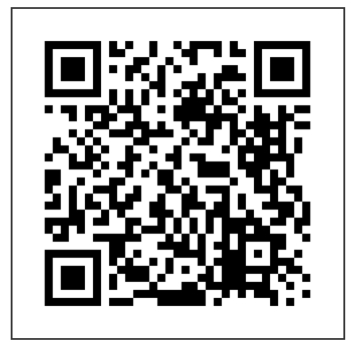



Analítica de Negocios
Modelos de Clasificación
Alejandro Peña P., I.M., M.Sc.,Ph.D.
japena@eafit.edu.co
Área de Gestión de la Información y Riesgos
Escuela de Administración
Visiting Researcher – DeMontfort University
Royal Academy – Legacy Award
www.eafit.edu.co
INSPIRA CREA TRANSFORMA

Slide 2
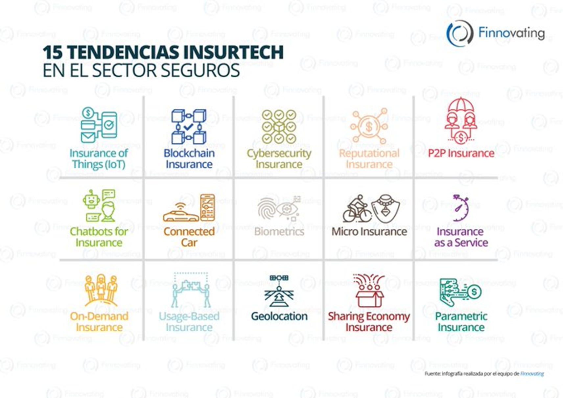
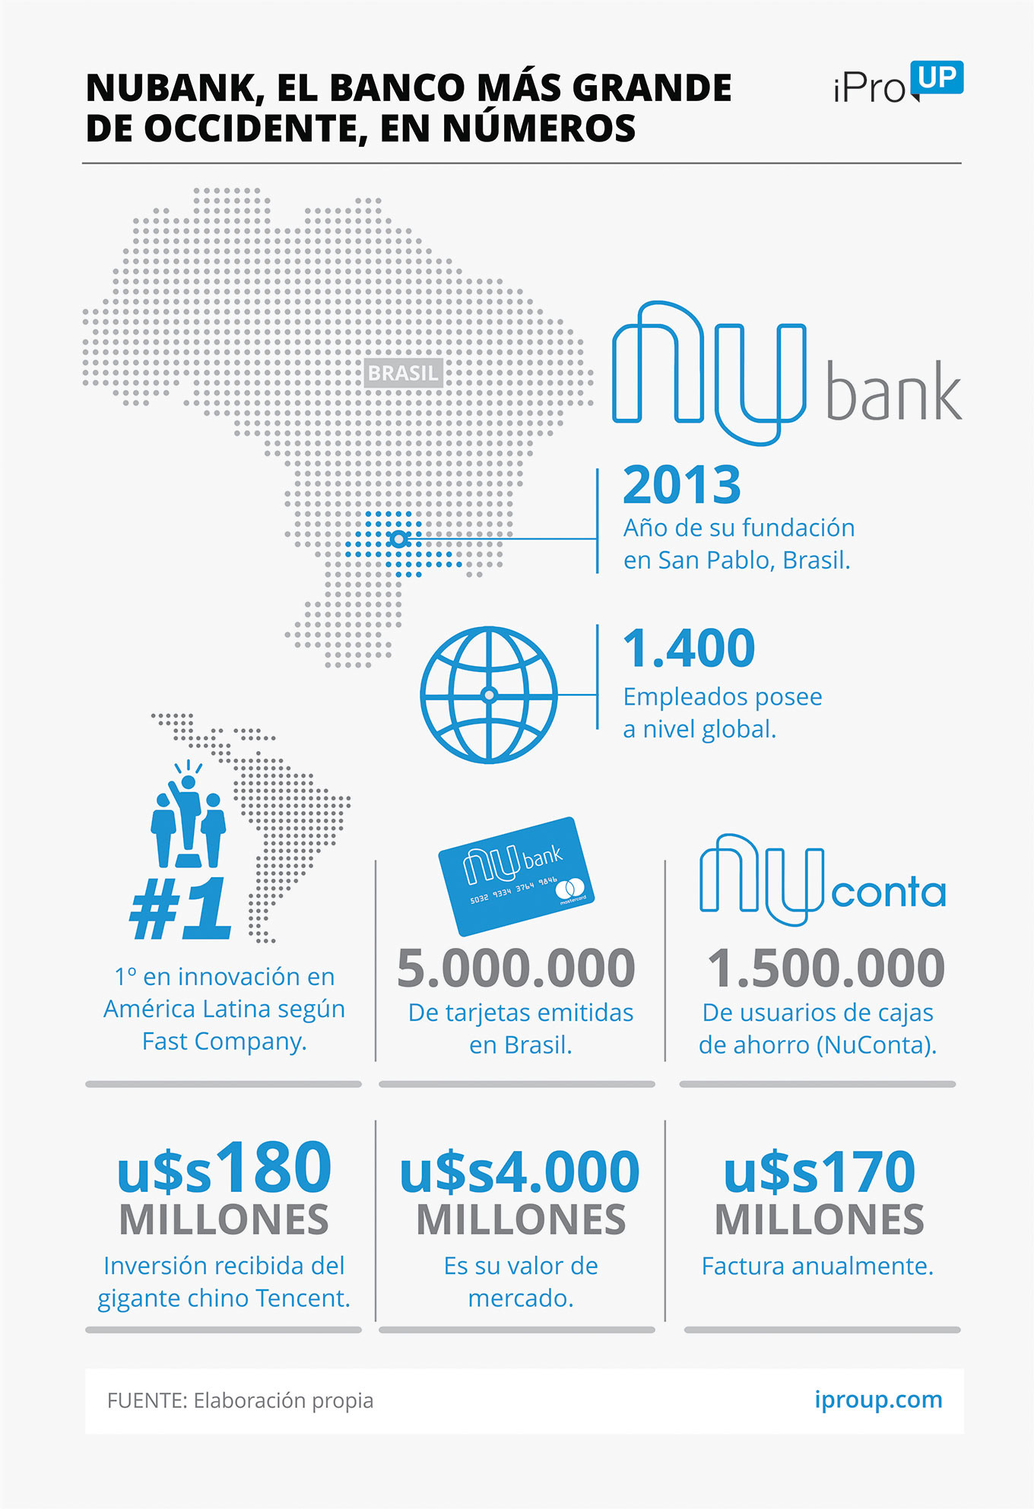

Modelamiento Riesgos
15 INSURANCE TRENDS
FINTECH-INSURTECH
Contenido
Contenido
C1: Educación y Experiencia
Premios y Reconocimientos
Productos Tecnológicos – Software
Publicaciones y Proyectos
C2: Propuesta de Investigación
C3: Desarrollo curricular y alumnado
C4: Instituto Inteligencia Artificial
Propuesta COVID-19
FINTECH, Desarrollo de productos financieros soportados en la IA – Banca Cognitiva.
INSURTECH, Asegurar nuevos conceptos promovidos IOT-IOB – Riesgos Paramétricos.
Sostenibilidad Ambiental y Financiera
Etapas del Crédito
Etapa 1: Preaprobación del Crédito (Clasificación de Solicitantes).
Etapa 2: Calificación del Crédito Modelos Scoring.
Etapa 3: Probabilidad de Recuperación del Crédito

Slide 3


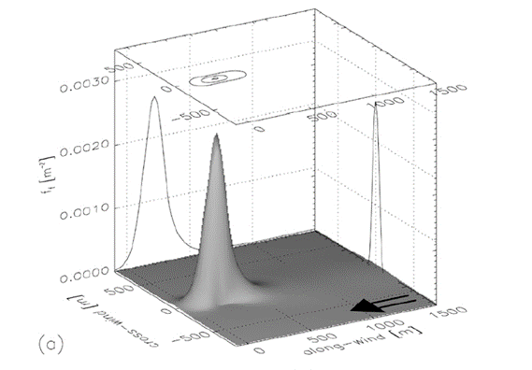
Modelos de Clasificación
Modelo Naive Bayes
Árboles de Decisión
Monitoreo & Gobernanza del Dato
Contenido
Monitoreo de Riesgos
Gobernanza del Dato
Concepto Big Data
Business Intelligence & Business Analytics
Data Mining
DataWarehouse
DataMarts
Proceso BI
Monitoreo Riesgos
Madurez Datos
Risk & Insights
Dashoboards
Referencias
Alejandro Peña P. (PhD)
Coordinador Área de Analítica y Ciencia de Datos
Área de Gestión de la Información y Riesgos
Escuela de Administración
japena@eafit.edu.co

Slide 4
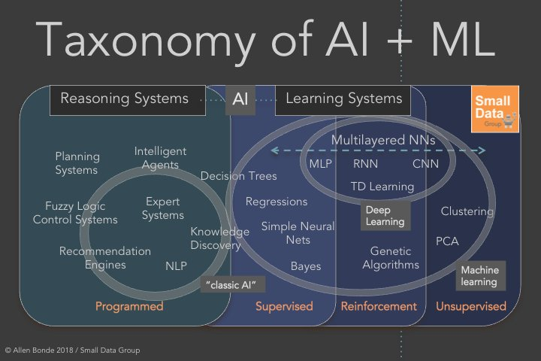
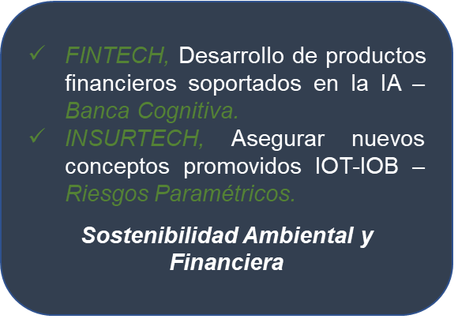
Contenido
Contenido
C1: Educación y Experiencia
Premios y Reconocimientos
Productos Tecnológicos – Software
Publicaciones y Proyectos
C2: Propuesta de Investigación
C3: Desarrollo curricular y alumnado
C4: Instituto Inteligencia Artificial
Propuesta COVID-19

Slide 5
Caso de Estudio I - Clase
Monitoreo & Gobernanza del Dato
Contenido
Monitoreo de Riesgos
Gobernanza del Dato
Concepto Big Data
Business Intelligence & Business Analytics
Data Mining
DataWarehouse
DataMarts
Proceso BI
Monitoreo Riesgos
Madurez Datos
Risk & Insights
Dashoboards
Referencias
Caso de Estudio | Clasificación de Solicitantes de Crédito
Objetivos del Negocio | Mejorar la gestión del riesgo en las diferentes etapas del crédito (PreAprobación, Calificación, Otorgamiento) al interior de una FINTECH.
Abstracción | Para la caracterización y gestión del riesgo en las diferentes etapas del crédito, se utilizará como documento de referencia la normativa emitida por la Super-Intendencia Financiera (Circular Externa 016 de 2019). Para la gestión del riesgo en su primera fase, la variable de referencia para el desarrollo y análisis será la variable Preaprobación.
Técnica a utilizar | Naive Bayes: El modelo Naive Bayes, es un modelo por aprendizaje supervisado, el cual permite la clasificación del riesgo en términos de una variable discreta de referencia (Preaprobación) en función de una serie de variables socioeconómicas que caracterizan a un solicitante de crédito. Arboles de Decisión: Son modelos por aprendizaje supervisado, los cuales permitan la caracterización de variables discretas (Preaprobación) en función de la capacidad explicativa secuencial de una serie de variables de entrada.
Archivos | 1. SolicitudCrédito(USD).xlsx

Slide 6

Muchas Gracias

